Slide 1
Наследственные заболевания. Заболевания, передающиеся половым путем

Slide 2
Цель урока:
раскрыть различия между наследственными и врожденными заболеваниями.
Пути прогнозирования первых и профилактика вторых;
дать понятия о профилактике и симптоматике заболеваний, передающихся половым путем.

Slide 3
«Быть хорошо рожденным – право каждого ребенка»
Л. Н. Толстой

Slide 4
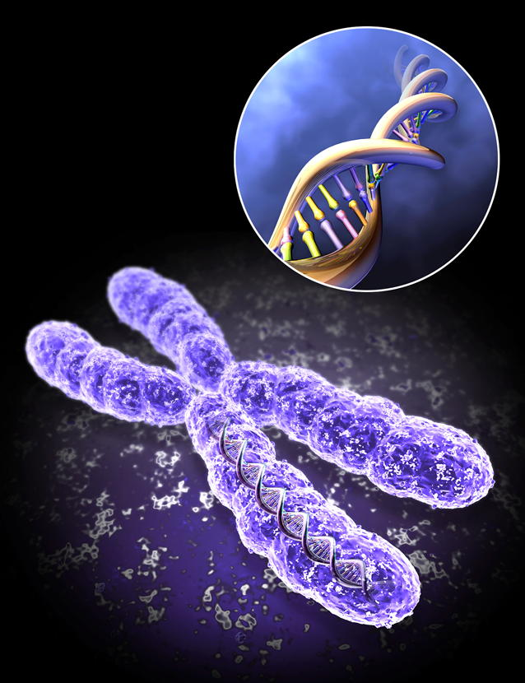
Свойство передавать потомкам свои признаки называется наследственностью
.Вся наследственная информация заключена в хромосомах, в которых расположены гены.

Slide 5
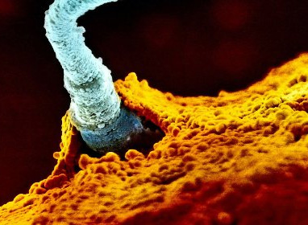
Наследственные заболевания
связаны с нарушениями генного аппарата зародышевых клеток

Slide 6
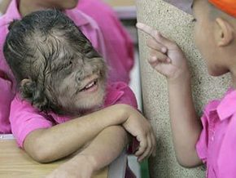
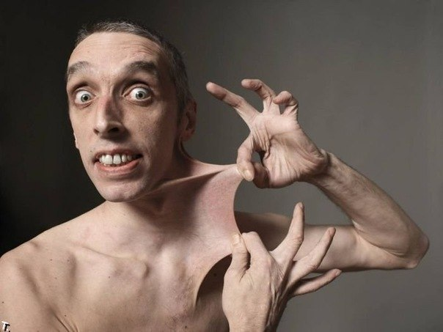
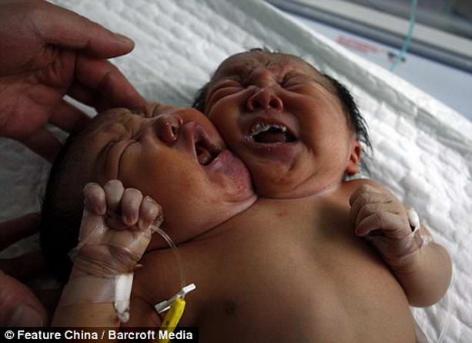

Slide 7
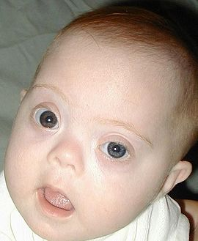
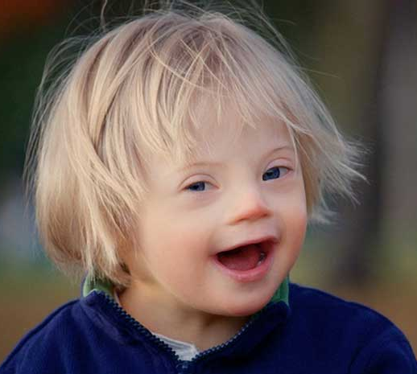
синдром Дауна
Это и кожная складка во внутренних углах глаз, которая придает ему монголоидный вид,
большой язык,
короткие и толстые пальцы,
постоянно приоткрытый рот,
маленький нос с широкой переносицей,
деформированные ушные раковины,
плоский затылок.
обнаруживаются пороки сердца, зрения и слуха, умственная отсталость, снижение иммунитета.

Slide 8
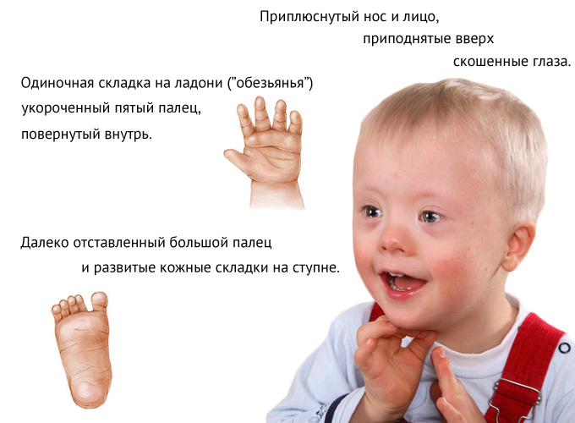
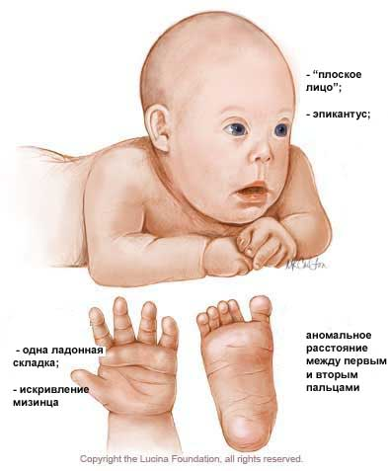

Slide 9
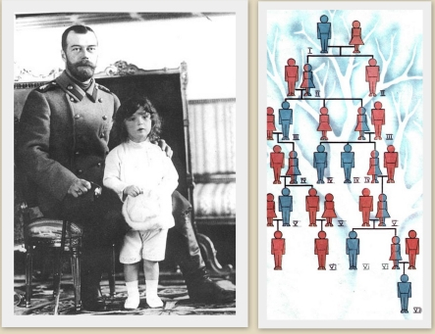
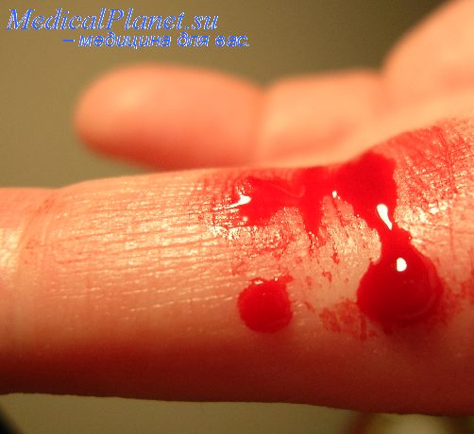
гемофилия
это заболевание, при котором нарушается свертываемость крови
Основной же причиной, по которой больные не могут жить полноценной жизнью, являются кровоизлияния в суставы, мышечные ткани и другие органы. То, что для обычного человека оборачивается простой ссадиной или синяком, для гемофилика может стать очень большой проблемой.

Slide 10
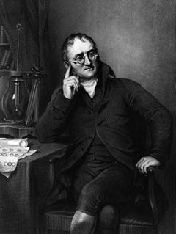
дальтонизм
цветовая слепота — наследственная, реже приобретённая особенность зрения человека, выражающаяся в неспособности различать один или несколько цветов.
Названа в честь Джона Дальтона, который впервые описал один из видов цветовой слепоты на основании собственных ощущений в 1794 году.

Slide 11
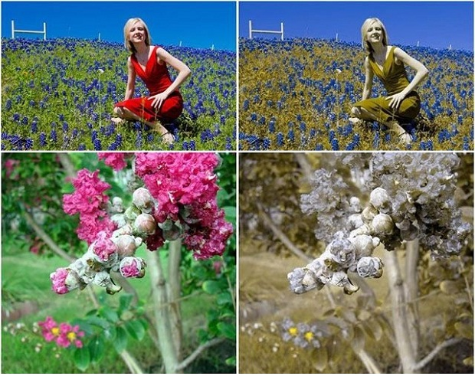
Мир глазами дальтоника

Slide 12
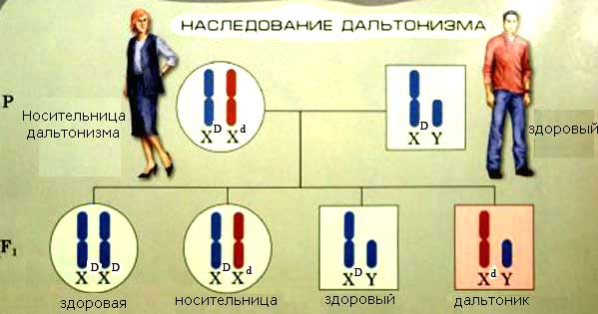

Slide 13
врожденные заболевания
связаны с повреждениями зародыша, происходящими в процессе его развития.
В этот период плод наиболее чувствителен к вирусным инфекциям, лекарственным препаратам, курению, алкоголю

Slide 14
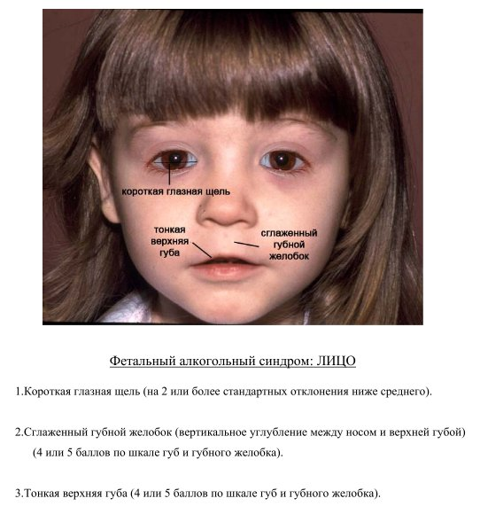

Slide 15
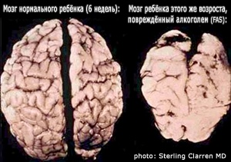
Последствия алкоголизма родителей
микроэнцефалия (уменьшение объема головного мозга).
Случается, что такие дети отстают в росте и весе, трудно обучаются и нуждаются в специальных педагогах.

Slide 16
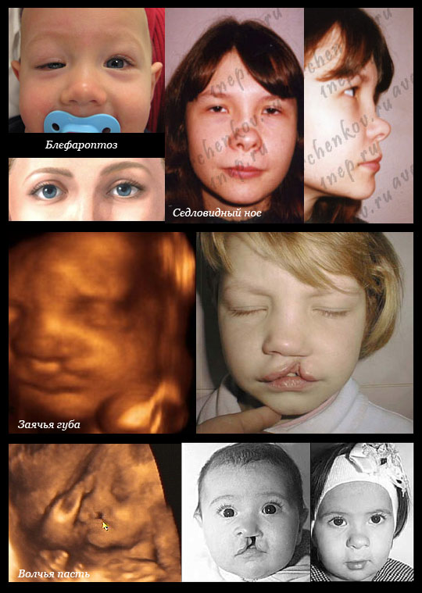

Slide 17
Наследственные и врожденные заболевания
Вид болезни | Наследственные | Врожденные
причины
Примеры

Slide 18
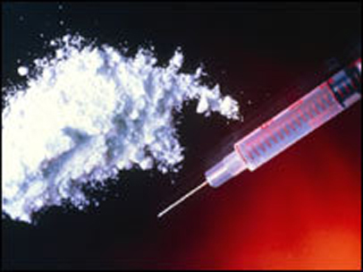
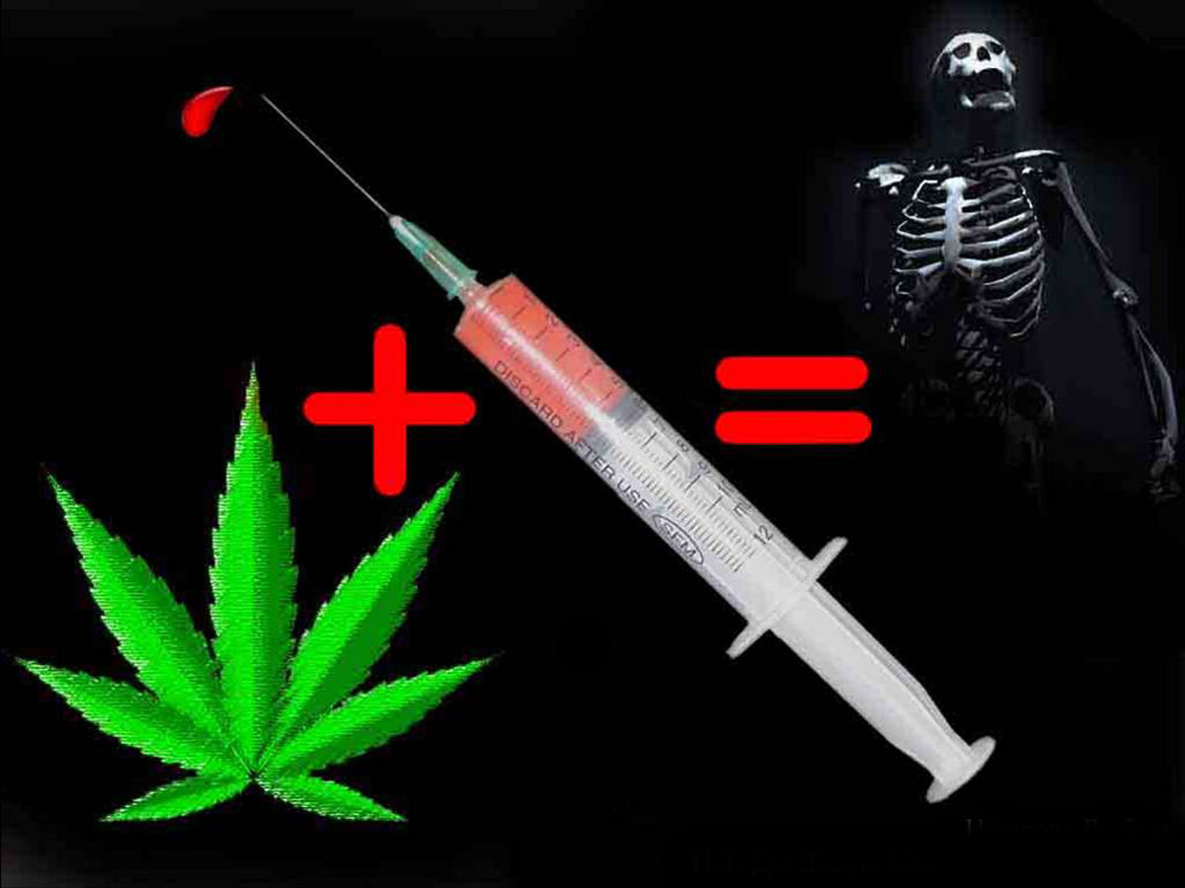
Наркомания

Slide 19
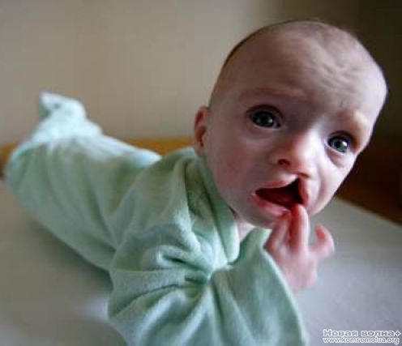
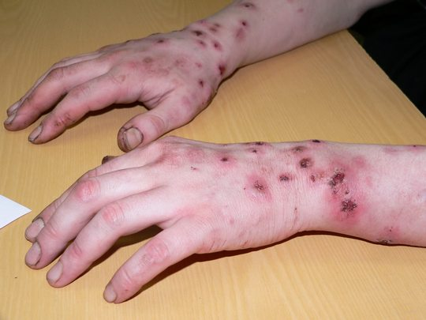
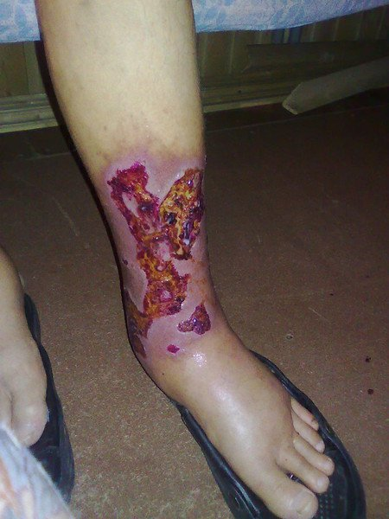
Последствия наркотиков

Slide 20
Болезни, передающиеся половым путем
Заболевание | СПИД | Гепатит В | Сифилис
Пути заражения
возбудители
Поражаемые структуры
Симптомы

